Slide 1
Практическое занятия №12
Раздел: Основы аэродинамики вентиляционных систем
Тема: Акустический расчёт

Slide 2
Методические указания к решению задач (Занятие 12)
Акустический расчет включает в себя:
Нахождение источников шума и расчет их шумовых характеристик.
Установление расчетных точек в помещении.
Определение акустических характеристик помещения.
Расчет уровней звукового давления в характерных точках.
Определение допустимых уровней звукового давления в расчетных точках с учетом действующих норм выполняется по таблице

Slide 3
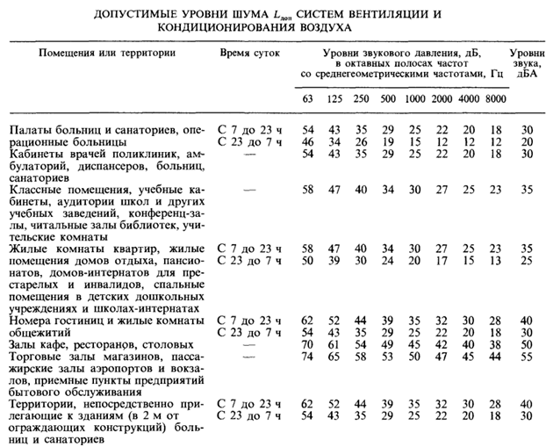
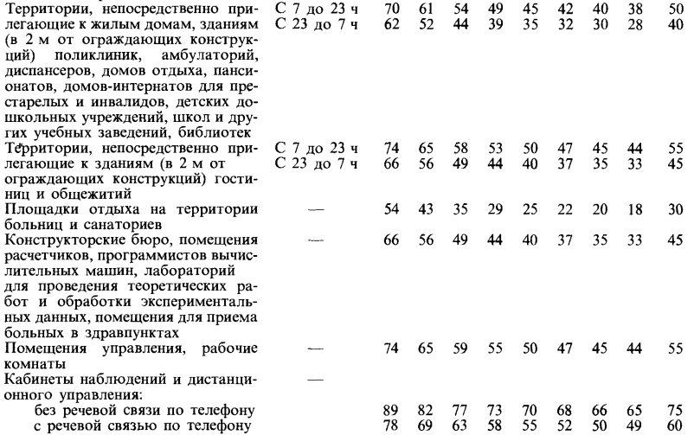
Методические указания к решению задач (Занятие 12)
Расчёт начинается с выбора допустимых уровней звуковой мощности в расчётной точке. Выбор уровней выполняется по таблице.

Slide 4
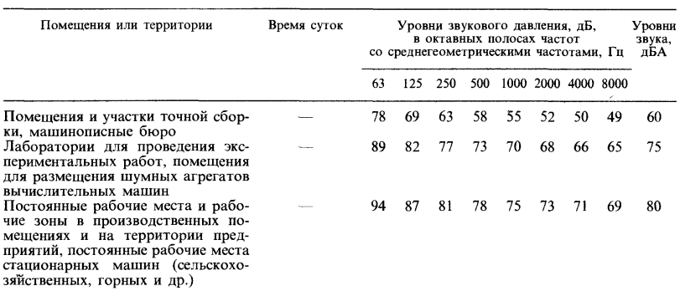
Методические указания к решению задач (Занятие 12)

Slide 5
Методические указания к решению задач (Занятие 12)
Акустический расчет осуществляют для каждой из восьми октавных полос диапазона звука, который слышит человек, с среднегеометрическими частотами 63, 125, 250, 500, 1 000, 2 000, 4 000, 8 000 Гц. Расчетные точки предпочитают ставить в наиболее близких местах к месту работы человека.
Для акустического расчета нам предоставляют исходные данные, в них указывают: размер помещения, его предназначение, расход воздуха, количество и тип вентиляционных решеток, их размещение относительно стены и рабочего места, тип вентилятора и его параметры, размер выходного патрубка вентилятора и указание по изоляции воздуховодов.
В процессе расчёта удобно сводить в таблицу.

Slide 6
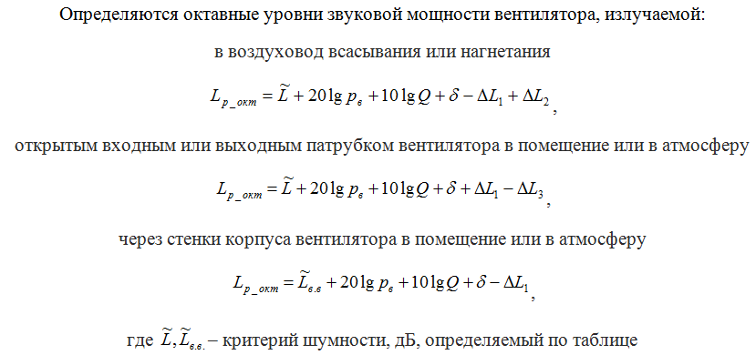
Методические указания к решению задач (Занятие 12)

Slide 7
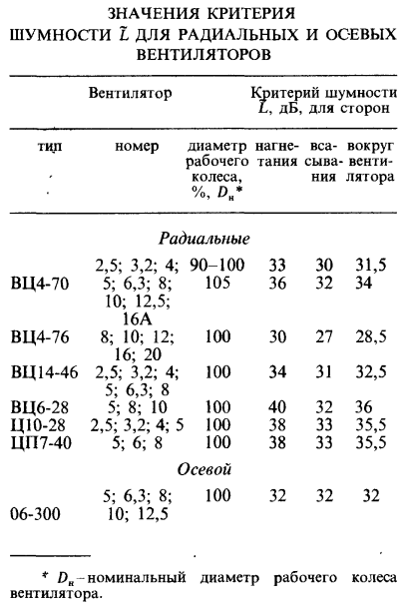
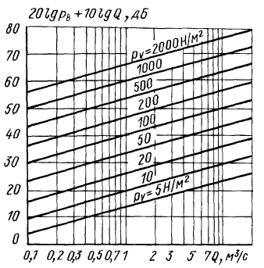
Методические указания к решению задач (Занятие 12)
Р _{B}–полное давление, вентилятора, Па;
Q – объемный расход вентилятора, м³/с;
δ – поправка на режим работы вентилятора, дБ, принимается по таблице, в зависимости от отклонения режима работы вентилятора, от режима при максимальном КПД
Сумму 20lg(р_{B}) + 10lg(Q) можно определить по рисунку

Slide 8
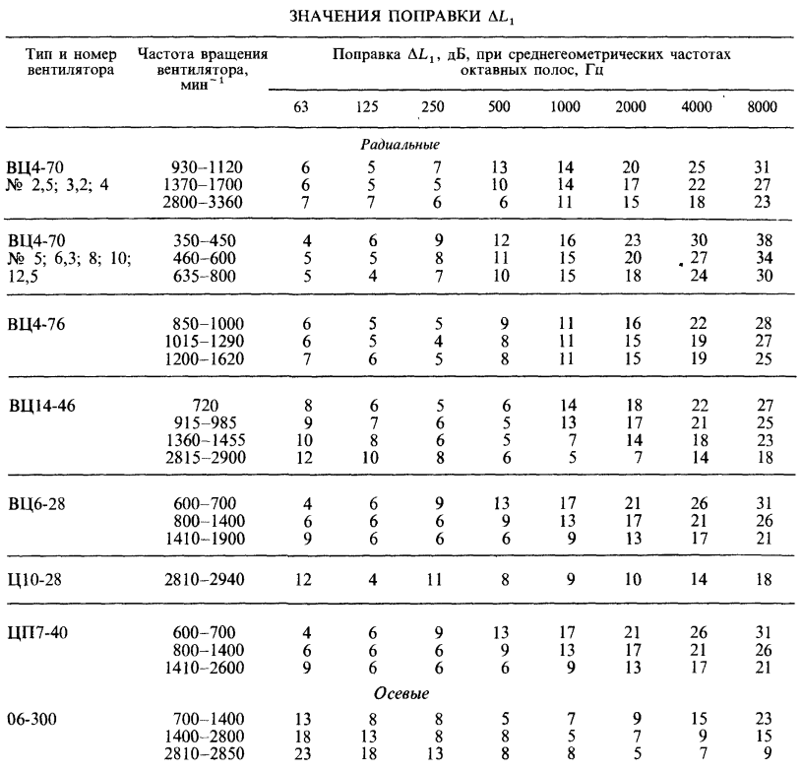
Методические указания к решению задач (Занятие 12)
ΔL₁ – поправка учитывающий распределения звуковой мощности вентилятора по октавным полосам, дБ и принимается по таблице, в зависимости от типа вентилятора и частоты вращения
ΔL₂ – поправка, учитывающая акустическое воздействие присоединения воздуховода к вентилятору, дБ.
ΔL₃ – частотная поправка, дБ, равная разнице потерь отражения звука от открытого конца патрубка всасывания или нагнетания вентилятора при его свободном расположении в помещении и заподлицо со стеной (как при акустических испытаниях вентиляторов), выбирается также по таблице

Slide 9
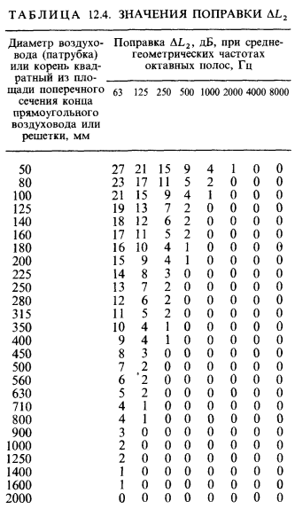
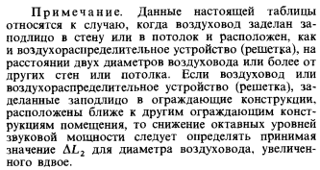
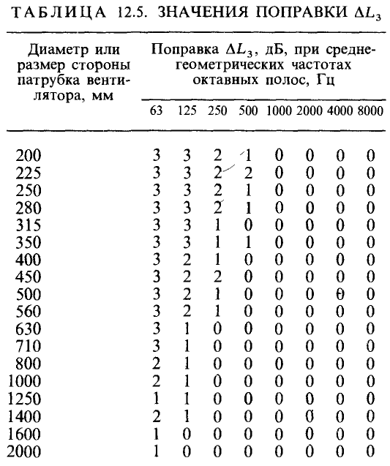
Методические указания к решению задач (Занятие 12)
ΔL₂
ΔL₃

Slide 10
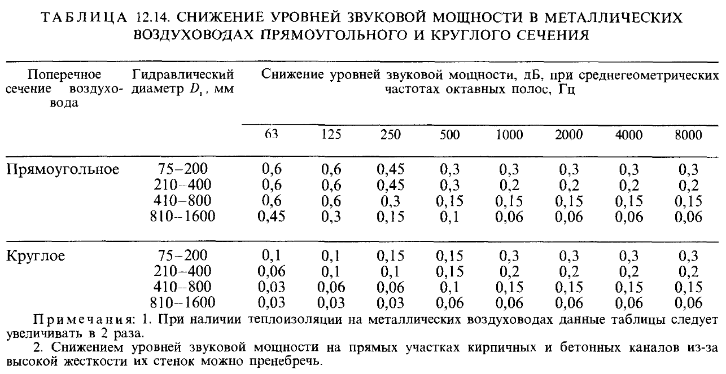
Методические указания к решению задач (Занятие 12)
Определяем снижение уровней звуковой мощности в отдельных элементах вентиляционной сети, от вентиляционного агрегата к помещению. Снижение уровней звуковой мощности может определяться по таблицам

Slide 11
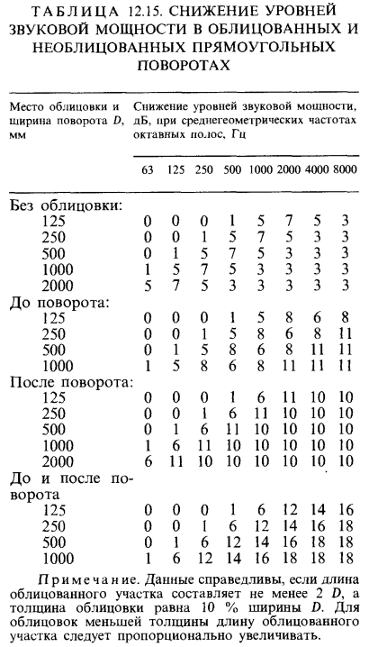
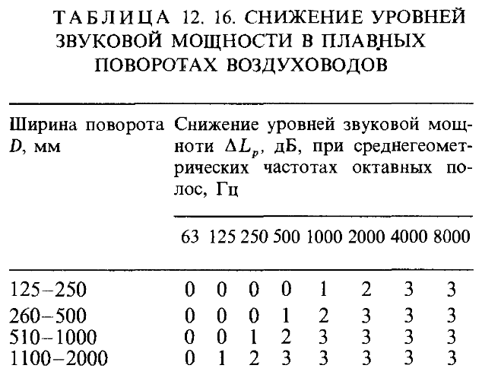
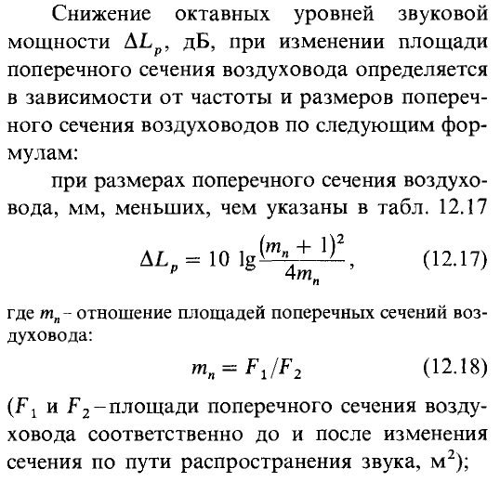
Методические указания к решению задач (занятие 12)

Slide 12
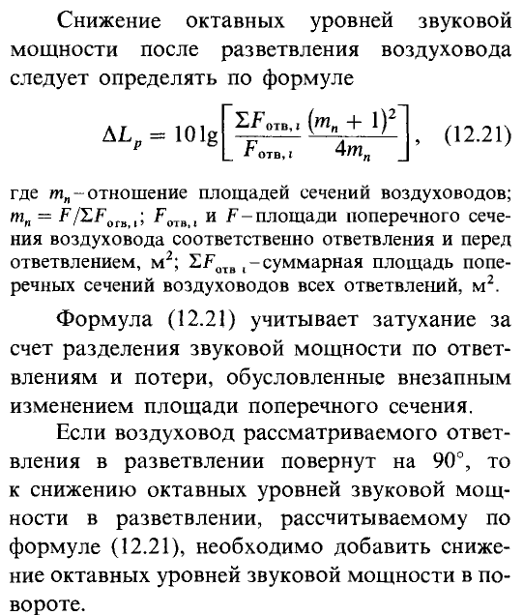
Методические указания к решению задач (Занятие 12)
Стоит также помнить, что при истечении воздуха из открытого воздуховода или решётки, заделанными заподлицо в стену, происходит отражение звука от открытого конца воздуховода или решётки. Снижение уровня звуковой мощности для такого препятствия равно ΔL₂.

Slide 13
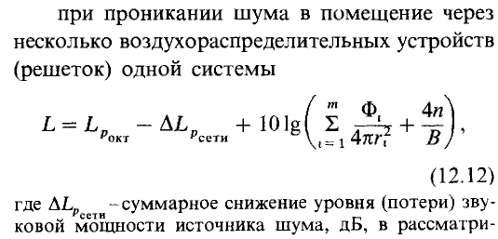
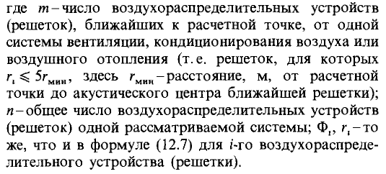
Методические указания к решению задач (Занятие 12)

Slide 14
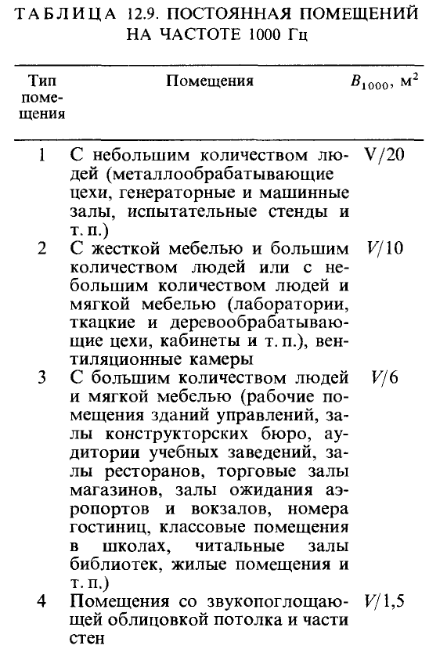
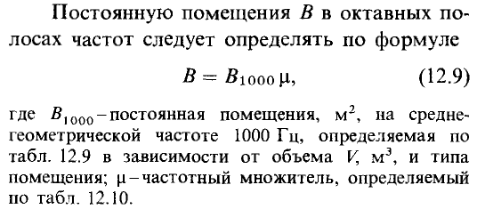
Методические указания к решению задач (Занятие 12)

Slide 15
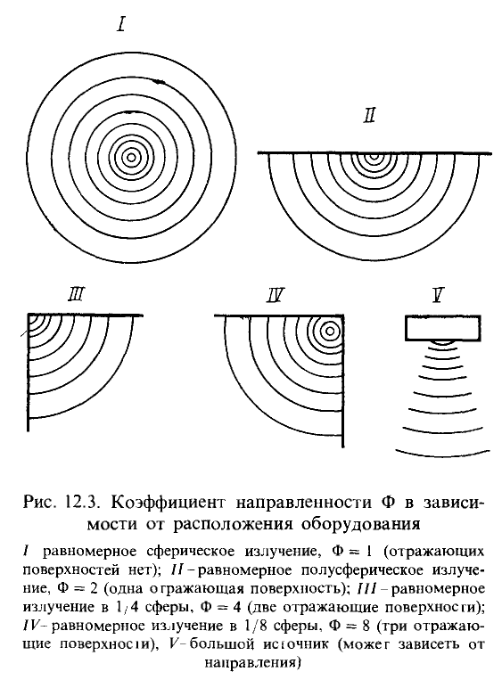
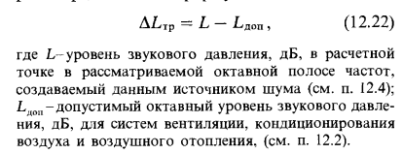
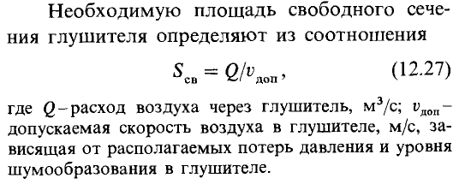
Методические указания к решению задач (Занятие 12)

Slide 16
Методические указания к решению задач (Занятие 12)
После расчёта снижения уровней звуковой мощности в каждом элементе системы определяется суммарное снижение по всему расчётному направлению. Остаётся только учесть затухание шума при его рассеивании в помещении. Наблюдаемый в расчётной точке уровень шума определяется по выражению 12.11 (12.12) после чего рассчитывается требуемое снижение уровня шума. Важно, что вентилятор системы и сам воздухораспределитель являются источниками шума, однако излучают его в разных спектрах, поэтому при использовании формулы 12.24 учитывать воздухораспределитель не следует. Шум воздухораспределителя также невозможно погасить шумоглушителем, поэтому выбор воздухораспределителя необходимо осуществлять и по акустическим характеристикам в частности.

Slide 17
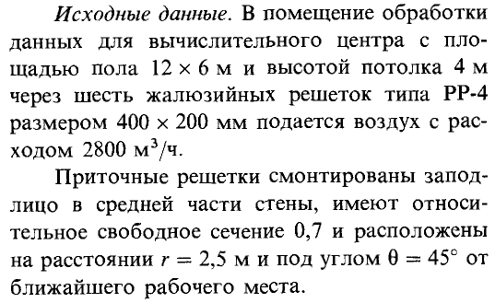
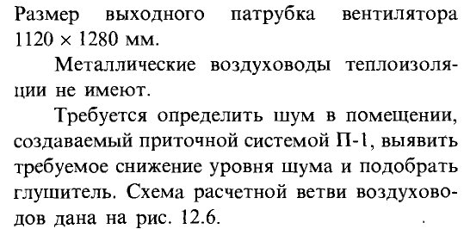
Условие типовой задачи (Занятие 12)
В ответ вывести требуемые уровни снижения звукового давления по октавным полосам.

Slide 18
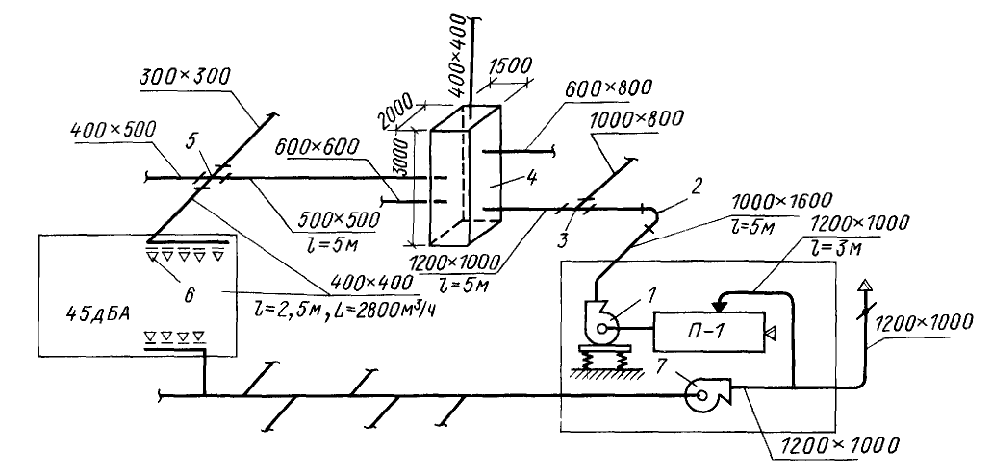
Условие типовой задачи (Занятие 12)

Slide 19
Варианты ответов (Занятие 12)
-, 9, 15, 21, 22, 22, 18, 12.5
4, 10, 26, 39, 21, 21, 16, 14
13, 22, -, -, 18, 3, 35, 28
3, -, 13, 16, 13, 22, 4, 2
7, 6, 16, 4, 16, 13, -, -
Верный ответ: -, 9, 15, 21, 22, 22, 18, 12.5

Slide 20
Подсказка (Занятие 12)
Внимательно проверьте все вычисления (рекомендуется использовать электронные таблицы Excel). При необходимости полную методику расчёта можно найти в Справочник проектировщика. Внутренние санитарно-технические устройства. Вентиляция., п.р. Староверова. ч 3. кн 1., Стройиздат, М., 1992

Slide 21
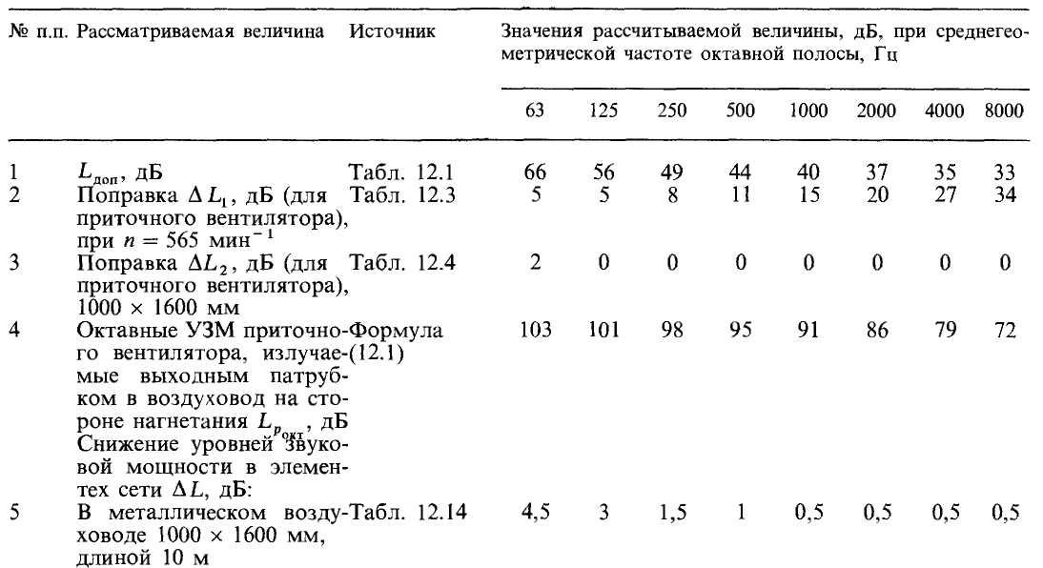
Полное решение задачи (Занятие 12)

Slide 22
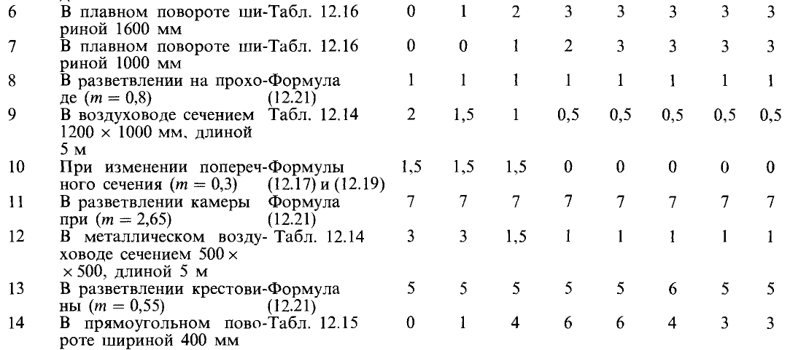
Полное решение задачи (Занятие 12)

Slide 23
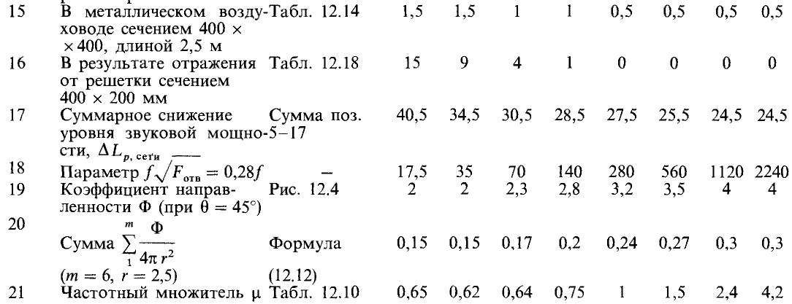
Полное решение задачи (Занятие 12)

Slide 24
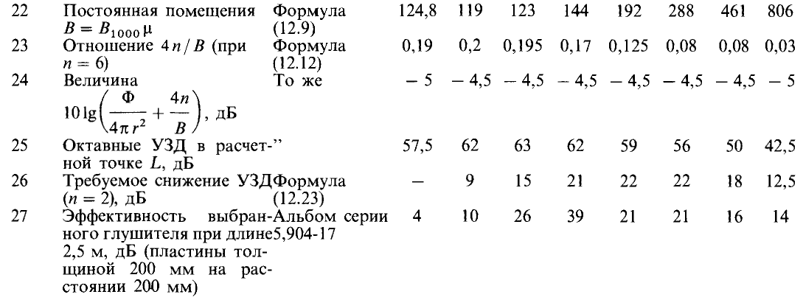
Полное решение задачи (Занятие 12)

Slide 25
Полное решение задачи (Занятие 12)

Slide 26
Задания для самостоятельного решения (Занятие 12)
Выполнить акустический расчёт для системы вентиляции (или кондиционирования) из курсового проекта. Расчётную систему выбрать самостоятельно.

